Slide 1
Open API를 이용한 크롤링 & Flask를 이용한 API 만들기

Slide 2
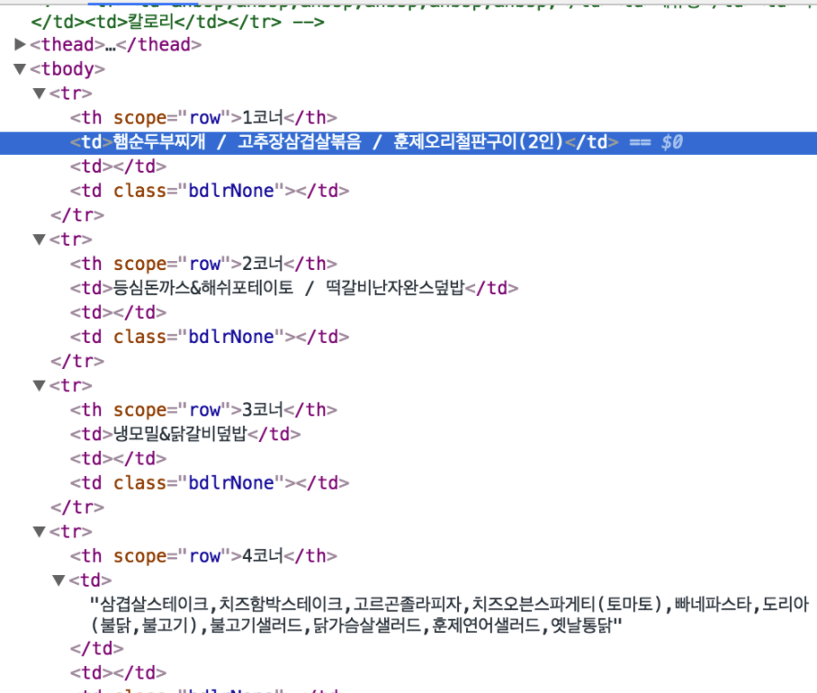
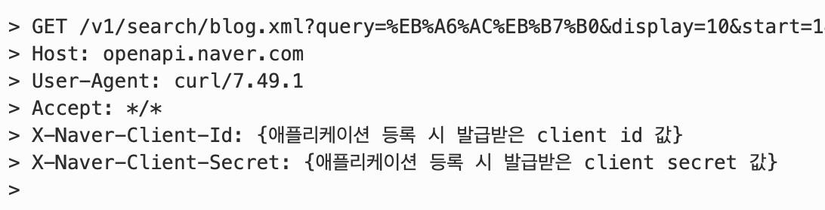
크롤링 vs API
크롤링 : 온라인에 있는 다양한 데이터와 정보들을 수집하는 기술
API : 공식적으로 데이터를 주고 받기 위한 인터페이스 -> 서버에 요청

Slide 3
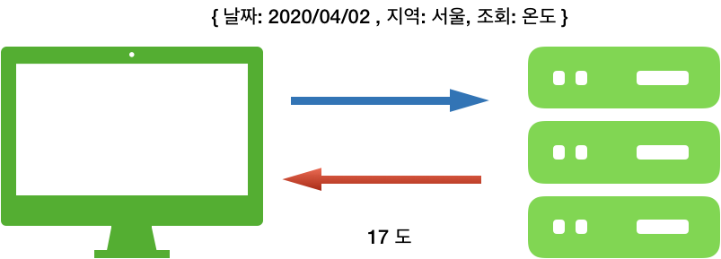
API
Application Programming Interface
소프트웨어가 다른 소프트웨어로부터 지정된 형식으로 요청 명령을 받을 수 있는 수단 및 형식을 API라고 함

Slide 4
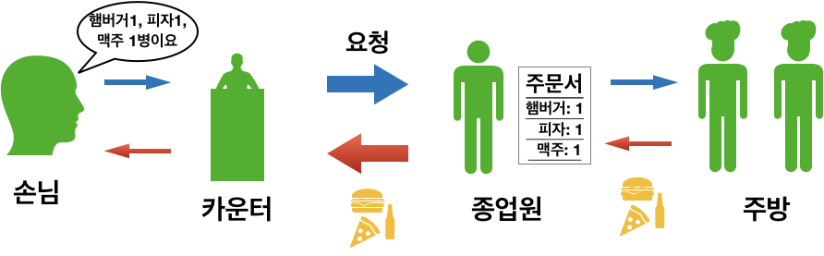
웹 프로그램 동작 과정
음식점에서 손님이 음식을 주문하는 과정과 매우 유사
API

Slide 5
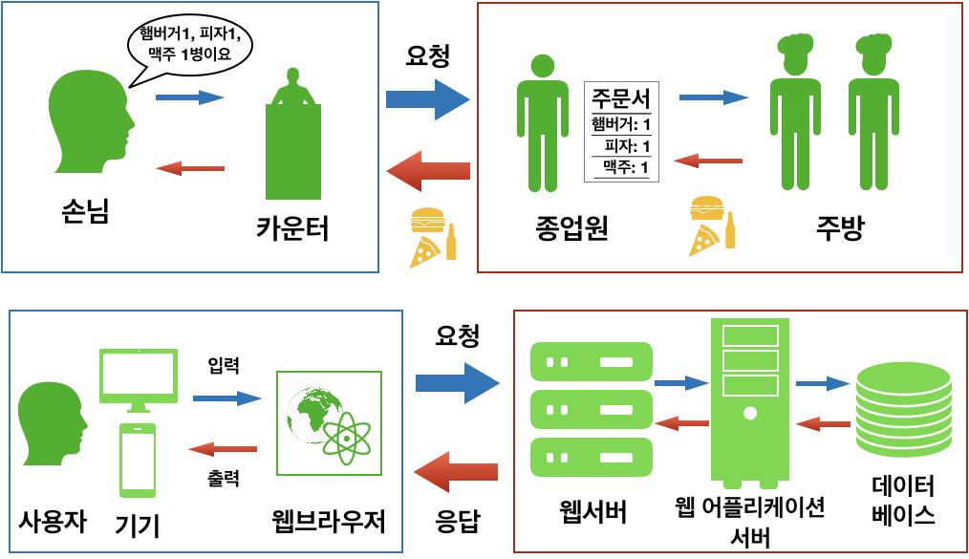
웹 프로그램 동작 과정

Slide 6
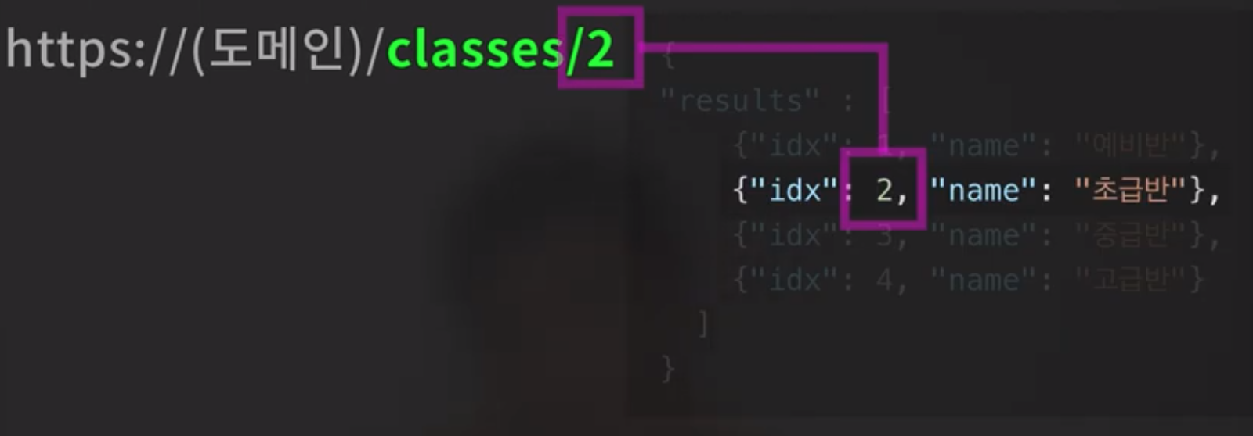
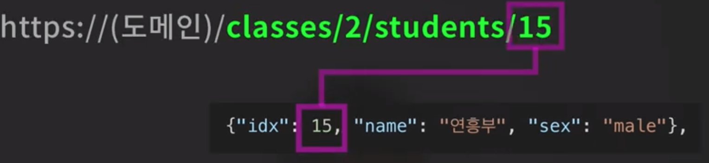
REST API
REST : HTTP기반으로 필요한 자원에 접근하는 방식을 정해놓은 구조
GET, POST, PUT, DELETE 4개의 메소드로 접근
REST에서는 자원에 접근 할 때 URI로 하게 됨
URI : 자원을 구조와 함께 나타내는 형태의 구분자

